Slide 1
Windows приложения
На языке C#
Тема 3
Графика в Window Forms

Slide 2
Графические поверхности
Перед тем как начать рисовать линии, фигуры, выводить текст и манипулировать другими графическими объектами, необходимо создать графическую поверхность. Это правило действует во всех языках программирования. В библиотеке pygame языка Python – это Surface, в библиотеке того же языка tkinter – Canvas (холст), в среде Delphi – Canvas и т. д. В С# эта поверхность называется Graphics.Создать ее можно следующими способами:

Slide 3
Графические поверхности
Способ 1.
Обработчик события Paint формы в качестве параметра передает объект e типа PaintEventArgs. Приведем пример обработчика:
private void Form1_Paint(object sender, PaintEventArgs e)
{
// Создание графической поверхности
Graphics g = e.Graphics;
// Код для рисования вставляется сюда
}

Slide 4
Графические поверхности
С помощью класса Image. Для создания графической поверхности из объекта типа Image вызывается метод Graphics.FromImage.
// создается объект типа Bitmap
Bitmap myBitmap = new Bitmap(@"C:\temp\myPic.bmp");
Graphics g = Graphics.FromImage(myBitmap);

Slide 5
Графические поверхности
Способ 3.
Используется метод CreateGraphics элемента управления или формы для получения ссылки на графический объект, который позволяет рисовать в форме или по элементу управления.
g = this.CreateGraphics();
где this – это ссылка на форму.
В ближайшем будущем мы будем использовать третий способ. Приведем пример. Создадим поверхность и нарисуем на ней линию и прямоугольник. Подробно технику создания линии и других графических объектов мы рассмотрим ниже. Сейчас сосредоточимся на создании графической поверхности. Алгоритм работы программы будет понятен из комментариев к ней.

Slide 6
Графические поверхности
Создание поверхности и на ней – линии и прямоугольника.
namespace My_Line
{
public partial class Form1 : Form
{
public static int y = 10;
Graphics g; //Объявляем переменную g типа Graphics
public Form1()
{
InitializeComponent();
g = this.CreateGraphics(); //Создаем поверхность на форме
}

Slide 7
Графические поверхности
private void Form1_Paint(object sender, PaintEventArgs e)
{//Рисуем линию с помощью Form1_Paint
Pen myPenGreen = new Pen(Color.Green, 3);
g.DrawLine(myPenGreen, 10, y,100, 100);
}
private void button1_Click(object sender, EventArgs e)
{//Нажимаем на кнопку и рисуем прямоугольник
Pen myPenGreen = new Pen(Color.Green, 3);
g.DrawRectangle(myPenGreen, y, 100, 100, 100);
}
}

Slide 8
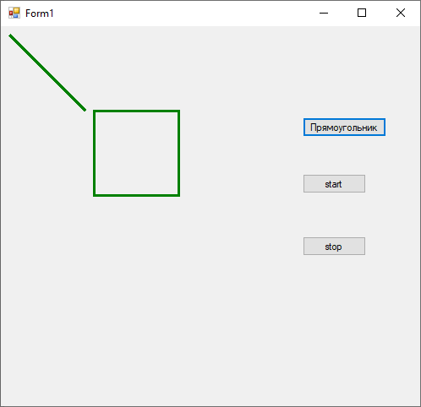
Графические поверхности

Slide 9
Графические поверхности
Clear(Color) | Очищает всю поверхность рисования и выполняет заливку поверхности указанным цветом фона.
CopyFromScreen(Point, Point, Size) | Выполняет передачу данных о цвете, соответствующих прямоугольной области пикселей, блоками битов с экрана на поверхность рисования объекта Graphics.
Dispose() | Освобождает все ресурсы, используемые данным объектом Graphics.

Slide 10
Инструменты рисования
После создания графической поверхности можно рисовать линии, фигуры, поверхности. Для этого используются следующие классы.
Класс Pen - используется для рисования линий, поверхностей или других геометрических представлений.
Класс Brush – используется для заполнения фигур и изображений цветом.
Класс Font – обеспечивает текст нужным шрифтом, при этом задается тип шрифта, размер шрифта и т.д.
Структура Color -представляет различные цвета.

Slide 11
Инструменты рисования
Перед рисованием фигур и линий необходимо задать карандаш и кисть. Карандаш задает цвет и толщину линии, кисть задает цвет и тип закраски.
Объект карандаш можно создать следующим образом:
Pen myPenRed = new Pen();
Карандаш имеет следующие основные свойства:
Color – задает цвет карандаша. Например:
Color.Red // задается красный цвет.
Width – задает толщину карандаша. Например:
myPenRed.Width = 3;
Можно создать карандаш следующим образом: задавая два параметра, первый – цвет, второй – толщина:
Pen myPenRed = new Pen(Color.Red,3);

Slide 12
Инструменты рисования
Brush - это абстрактный класс, от которого происходят различные классы, задающие разные типы кистей
Пример:
SolidBrush myBrush1 = new SolidBrush(Color.White);
В дальнейшем мы в основном будем использовать класс SolidBrush.
Класс | Тип кисти
SolidBrush | задает кисть сплошной заливки
TextureBrush | задает текстурную кисть, закрашивает область растровым изображением
LinearGradientBrush | задает градиентную кисть, обеспечивает плавное смешение двух цветов для получения градиентного перехода.

Slide 13
Графические примитивы
Любая картинка, чертеж, схема представляют собой совокупность графических примитивов: точек, линий, окружностей, дуг, текста и др.
Вычерчивание графических примитивов на графической поверхности (Graphics) выполняют соответствующие методы

Slide 14
Графические примитивы
DrawLine(Pen, x1, y1,x2, y2)
Рисует линию. Параметр Pen определяет цвет, толщину и стиль линии; параметры x1, y1, x2, y2 — координаты точек начала и конца линии
Pen myPenGreen = new Pen(Color.Green, 3);
g.DrawLine(myPenGreen, 10, 10, 350, 350);

Slide 15
Графические примитивы
DrawRectangle(Pen, x,y,w, h)
Рисует контур прямоугольника. Параметр Pen определяет цвет, толщину и стиль границы прямоугольника: параметры x,y — координаты левого верхнего угла; параметры w и h задают размер прямоугольника
Pen myPenRed = new Pen(Color.Red,3);
g.DrawRectangle(myPenRed, 15, 15, 250, 250);

Slide 16
Графические примитивы
FillRectangle(Brush, x, y, w, h)
Рисует закрашенный прямоугольник. Параметр Brush определяет цвет и стиль закраски прямоугольника; параметры x, y — координаты левого верхнего угла; параметры w и h задают размер прямоугольника
SolidBrush myBrush1 = new SolidBrush(Color.White);
g.FillRectangle(myBrush1, 10, 10,100, 40);

Slide 17
Графические примитивы
DrawEllipse(Pen, x, y,w, h)
Рисует эллипс (контур). Параметр Pen определяет цвет, толщину и стиль линии эллипса; параметры x, y, w, h — координаты левого верхнего угла и размер прямоугольника, внутри которого вычерчивается эллипс
Pen blackPen = new Pen(Color.Black);
g.DrawEllipse(blackPen, 10,10,100,100);

Slide 18
Графические примитивы
FillEllipse(Brush, x, y,w, h)
Рисует закрашенный эллипс. Параметр Brush определяет цвет и стиль закраски внутренней области эллипса; параметры x, y, w, h — координаты левого верхнего угла и размер прямоугольника, внутри которого вычерчивается эллипс
SolidBrush RedBr = new SolidBrush(Color.Red);
g.FillEllipse(RedBr,10,10,100,100);

Slide 19
Графические примитивы
DrawString(str, Font,Brush, x, y)
Выводит на графическую поверхность строку текста. Параметр Font определяет шрифт; Brush — цвет символов; x и y — точку, от которой будет выведен текст
Font currFont = new Font("Times New Roman", 24);
g.DrawString("Тестирование шрифта... ", currFont, new SolidBrush(Color.BlueViolet), 0, 0);

Slide 20
Графические примитивы
DrawImage(Image, x, y)
Выводит на графическую поверхность иллюстрацию. Параметр Image определяет иллюстрацию; x и y — координату левого верхнего угла области вывода иллюстрации
Image Bit1;
Bit1 = new Bitmap("C:/C#/Image1/f1.bmp");
g.DrawImage(Bit1, 10, 10, 100, 100);

Slide 21
Графические примитивы
В качестве примера нарисуем светофор.
Пример 2.3.2. Светофор.
namespace My_Graph
{
public partial class Form1 : Form
{
Graphics g; //Объявляем переменную g типа Graphics
public Form1()
{
InitializeComponent();
g = this.CreateGraphics(); //Создаем поверхность на форме
}

Slide 22
Графические примитивы
private void Form1_Paint(object sender, PaintEventArgs e)
{//Рисуем корпус и окна светофора
SolidBrush myBrushgray = new SolidBrush(Color.Gray);
g.FillRectangle(myBrushgray,40, 25, 200, 400);
SolidBrush myBrushred = new SolidBrush(Color.Red);
g.FillEllipse(myBrushred, 80, 25, 130, 130);
SolidBrush myBrushYellow = new SolidBrush(Color.Yellow);
g.FillEllipse(myBrushYellow, 80, 155, 130, 130);
SolidBrush myBrushGreen = new SolidBrush(Color.Green);
g.FillEllipse(myBrushGreen, 80, 285, 130, 130);
}
}
}

Slide 23
Графические примитивы
Задания
для самостоятельной работы
Нарисовать:
Японский флаг.
Российский флаг.
Флаг Чехии.
Олимпийский флаг
Зимний пейзаж

Slide 24
Работа с изображениями
Класс Image имеет большое количество свойств и методов для работы с изображениями. Следующие свойства задают:
Width – ширину изображения
Height – высоту изображения
Size – размер изображения.

Slide 25
Работа с изображениями
Объявленные переменные Image присваиваются объектам класса Bitmap. Кроме того, можно создавать объекты класса Bitmap напрямую. Например,
Объявим переменные типа Image:
private Image Bit1;
private Image Bit2;
private Image Bit3;
2. Создадим объекты класса Bitmap. Конструктор Bitmap возвращает объект типа Image.
Bit1 = new Bitmap("f1.bmp");
Bit2 = new Bitmap("f2.bmp");

Slide 26
Работа с изображениями
Выведем изображения на экран с помощью метода DrawImage
e.DrawImage(Bit1, 10, 10, 100, 100);
Полностью код выглядит так:
private void Form1_Paint(object sender, PaintEventArgs e)
}
Graphics p = e.Graphics;
Image Bit1;
Bit1 = new Bitmap("C:/C#/Image1/f1.bmp");
p.DrawImage(Bit1, 10, 10, 100, 100);
}

Slide 27
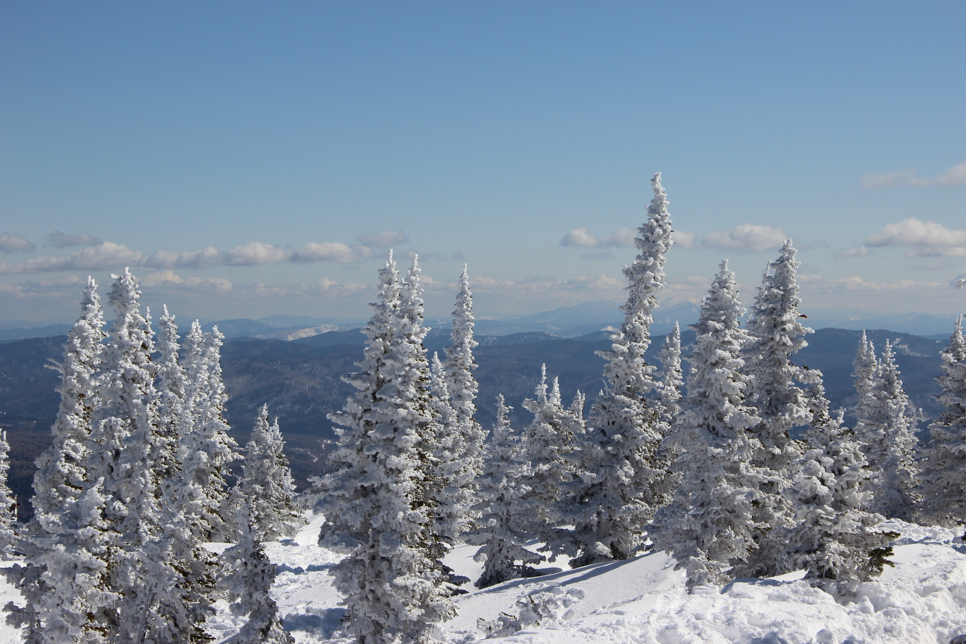
До следующей лекции

